Slide 1
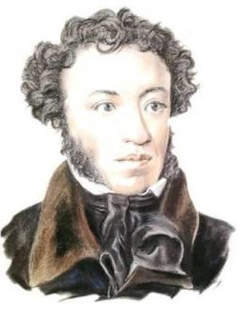
«Что за прелесть эти сказки»
А.С. Пушкин
«Сказка о рыбаке и рыбке»
(1799 – 1837)

Slide 2
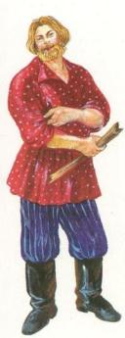
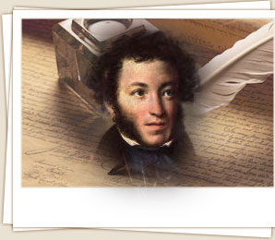
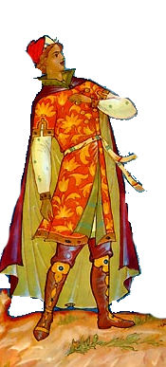
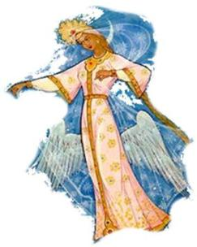

Александр Сергеевич Пушкин
Notes:
Анимация по щелчку. Щелчок для продолжения

Slide 3

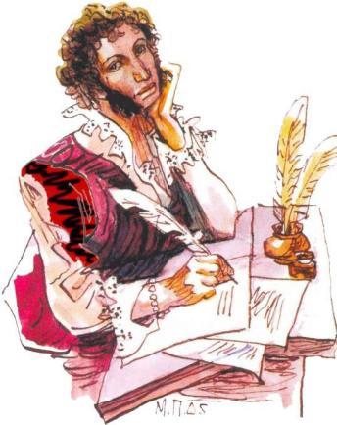



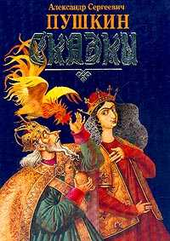



Notes:
Щелчок для продолжения

Slide 4
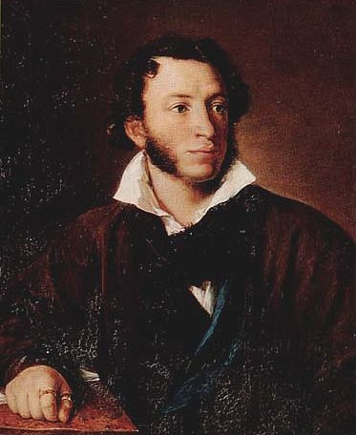
Notes:
Щелчок для продолжения

Slide 5
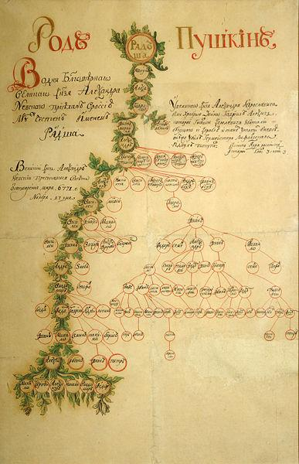
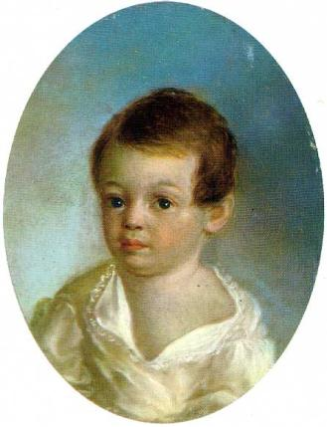
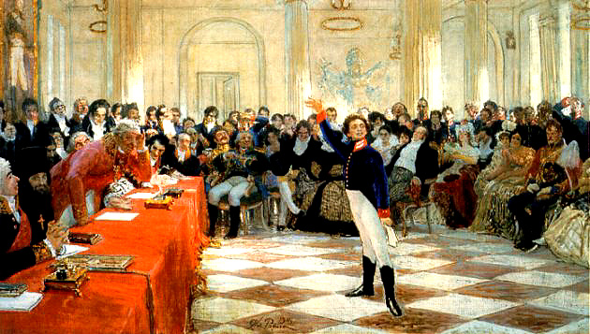
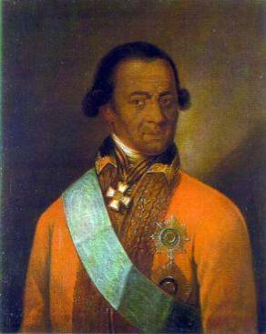
Notes:
Анимация – по щелчку. Щелчок для продолжения

Slide 6
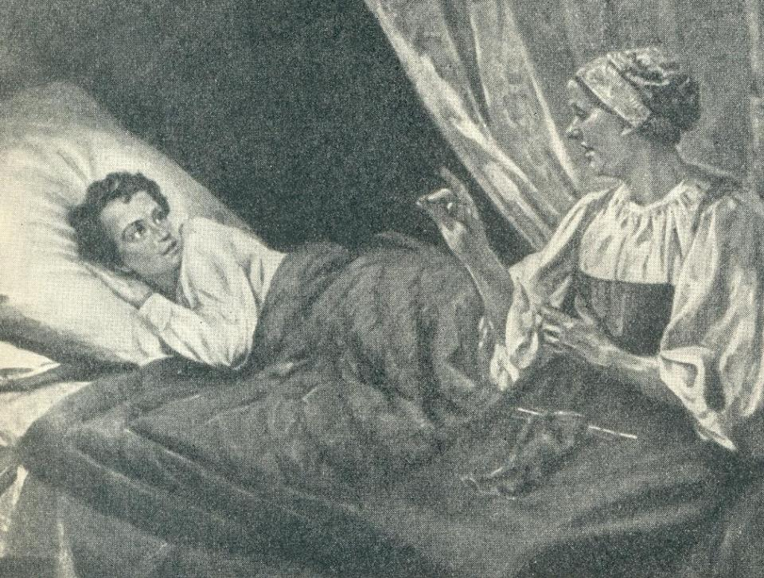
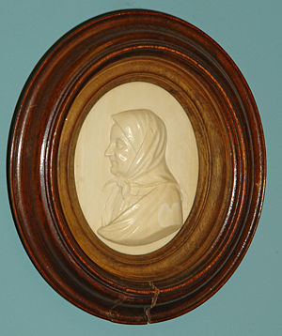
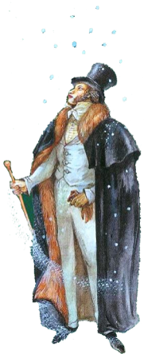
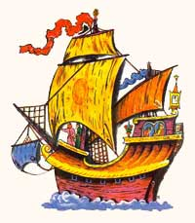
Арина Родионовна
Notes:
Звук включается по щелчку. Щелчок для продолжения

Slide 7
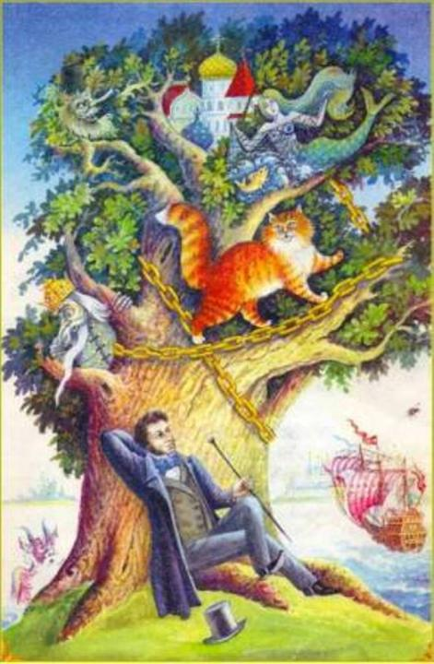

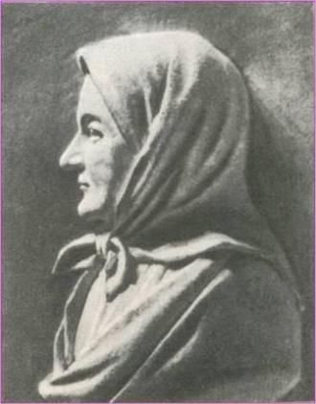
Notes:
Звук включается по щелчку. Щелчок для продолжения

Slide 8
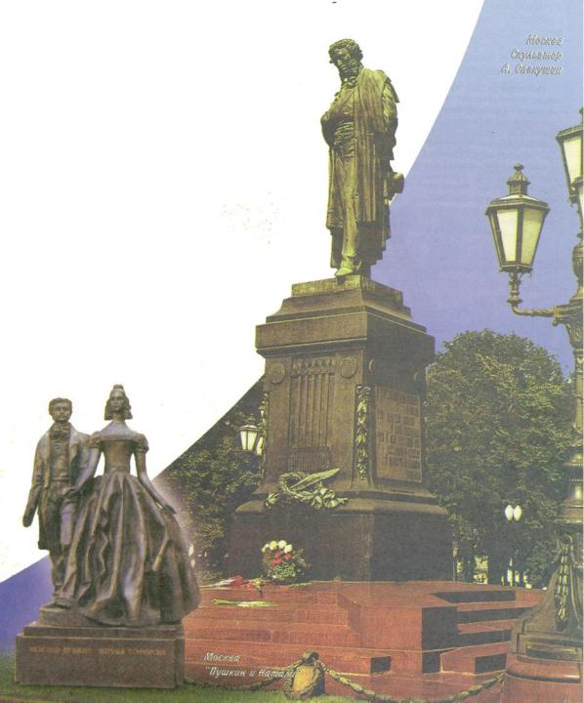
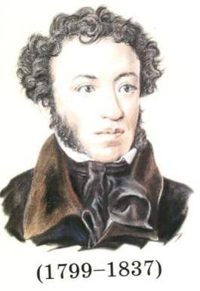
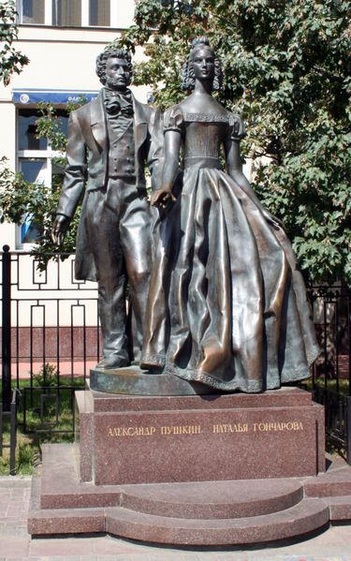
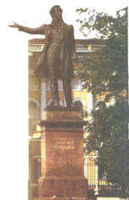
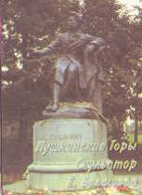
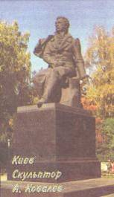


Notes:
Анимация на слайде по щелчку. Щелчок для продолжения.

Slide 9










Notes:
Щелчок для продолжения

Slide 10

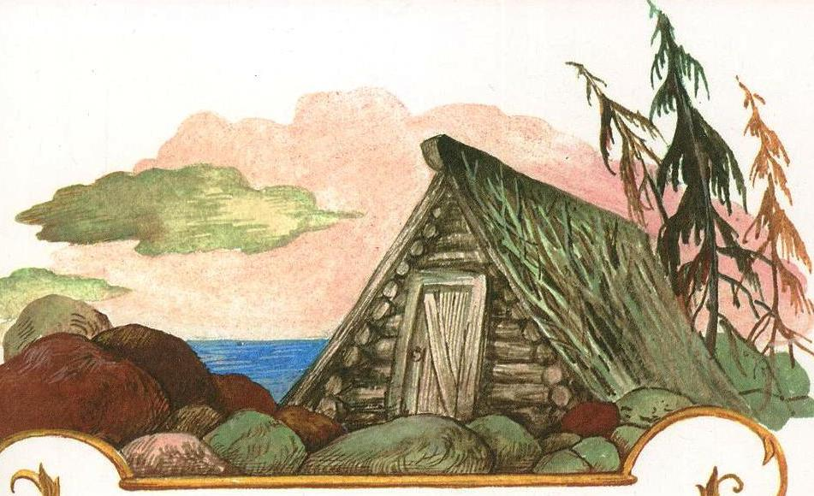
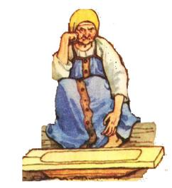
Глядь: опять перед ним землянка;
На пороге сидит старуха,
А перед нею разбитое корыто.
Notes:
Щелчок для продолжения

Slide 11






Выбери номинацию
Молодцы
Notes:
Переход по гиперссылке (обложки книг) к выбранной номинации. Управляющая кнопка – выход из игры. Щелчок для продолжения

Slide 12

1
2
3
4
5
"Сказка о рыбаке и рыбке"
Notes:
После смены цвета управляющей кнопки нажимаем на нее для перехода к вопросу данной номинации

Slide 13
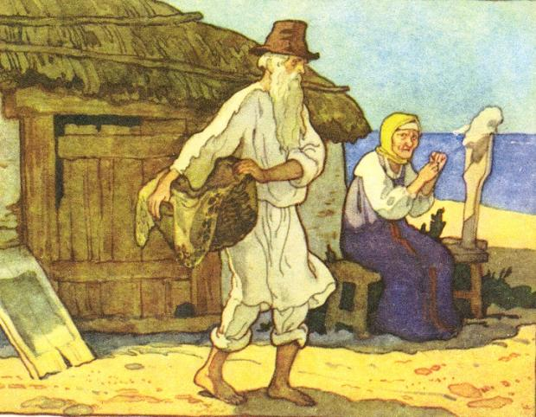
Назовите жилище старика со старухой.
Землянка
Notes:
Ответ на вопрос выходит по щелчку. Управляющая кнопка – возврат на слайд с номинациями

Slide 14
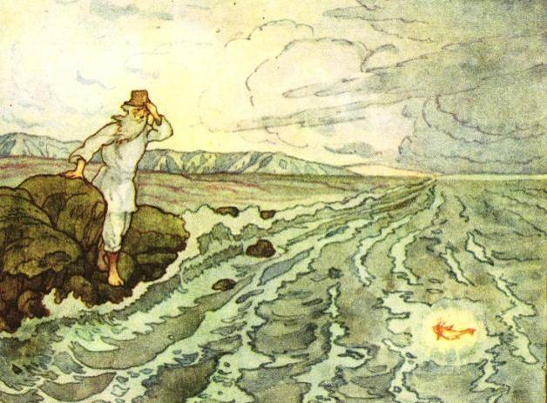
Что отвечала рыбка старику, когда он приходил к ней с очередной просьбой?
Notes:
Ответ на вопрос выходит по щелчку. Управляющая кнопка – возврат на слайд с номинациями

Slide 15
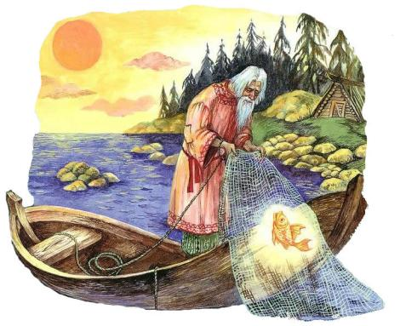
Сколько раз ходил старик к морю по приказу старухи?
А) 3 раза
Б) 5 раз
В) 7 раз
Notes:
Ответ на вопрос выходит по щелчку. Управляющая кнопка – возврат на слайд с номинациями

Slide 16
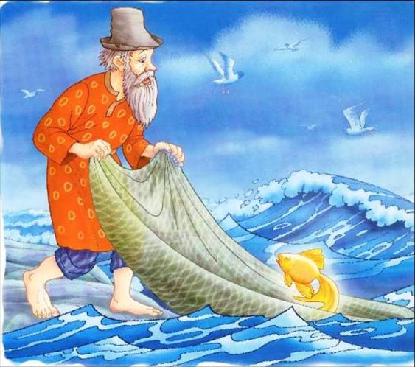
Сколько раз закидывал старик в море невод?
А) 3 раза
Б) 5 раз
В) 7 раз
Notes:
Ответ на вопрос выходит по щелчку. Управляющая кнопка – возврат на слайд с номинациями

Slide 17
Назовите все желания старухи по порядку.
1
2
3
4
5
Царица
Корыто
Столбовая дворянка
Дом
Владычица морская
Notes:
Ответ на вопрос выходит по щелчку. Управляющая кнопка – возврат на слайд с номинациями

Slide 18
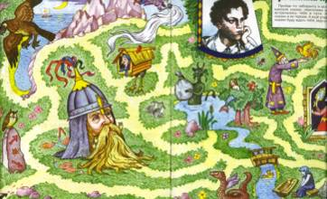
2
1
"Все сказки"
3
5
4
Notes:
После смены цвета управляющей кнопки нажимаем на нее для перехода к вопросу данной номинации

Slide 19

Найди лишнего героя
Notes:
Ответ на вопрос выходит по щелчку. Управляющая кнопка – возврат на слайд с номинациями

Slide 20
Сопоставь литературного героя со сказкой.
«Сказка о рыбаке и рыбке»
«Сказка о царе Салтане»
«Сказка о мертвой царевне и семи богатырях»
«Сказка о попе и работнике его Балде»
«Сказка о золотом петушке»
«У Лукоморья»
Гвидон
Чертенок
Елисей
Звездочет
Дворянка
Кот ученый
Notes:
Ответ на вопрос выходит по щелчку. Управляющая кнопка – возврат на слайд с номинациями

Slide 21
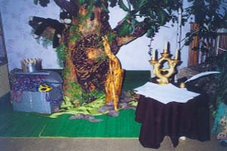
Что или кто здесь лишний?
Волшебное зеркальце
Волшебная палочка
Золотая рыбка
Золотой петушок
Notes:
Ответ на вопрос выходит по щелчку. Управляющая кнопка – возврат на слайд с номинациями

Slide 22

Какие сказки заканчиваются словами «Я там был; мед, пиво пил – И усы лишь обмочил»?
«Сказка о царе Салтане»
«Сказка о мертвой царевне и семи богатырях»
«Сказка о попе и работнике его Балде»
«Сказка о золотом петушке»
«Сказка о рыбаке и рыбке»).
Notes:
Ответ на вопрос выходит по щелчку. Управляющая кнопка – возврат на слайд с номинациями

Slide 23
Сопоставь слово с его толкованием.
Лукоморье
Полба
Пава
особый вид пшеницы
самка павлина
морской залив, берег
Notes:
Ответ на вопрос выходит по щелчку. Управляющая кнопка – возврат на слайд с номинациями

Slide 24
МОЛОДЦЫ!

Slide 25

Notes:
Щелчок для продолжения

